Slide 1

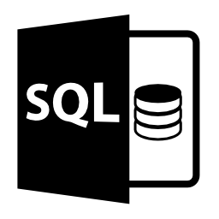


Continuous Deployment con SQL Server
SQL Server e la cultura DevOps
TEST
STAGING
PRODUCTION

Slide 2





Alessandro Alpi
Microsoft MVP – SQL Server dal 2008
Blog ITA: http://blogs.dotnethell.it/suxstellino
Blog ENG: http://suxstellino.wordpress.com/
Website: http://www.alessandroalpi.net
CTO Engage IT Services S.r.l.
www.engageitservices.it
Team leader (Agile)
Communities
Getlatestversion.it

Slide 3



Parleremo di
Sviluppo e IT Operation
Continuous Integration
Automazione
Deploy e ambienti
Dev
Dev
Sta
Prod

Slide 4
DevOps
DevOps is a cultural approach in which the entire Line of Business is responsible for creating customer Value.
In this scenario, Developers and Operations constantly experiment new ways of working together, standardizing and mastering processes through repetition and practice

Slide 5
Perchè DevOps
Le applicazioni moderne
necessitano velocità di cambiamento
necessitano di un flusso continuo di delivery
Concentrarsi su
Più test e deploy piuttosto che sviluppo e progettazione
Più automazione piuttosto che interventi manuali
Più allineamento con IT Operations piuttosto che isolamento

Slide 6
Vantaggi
Riduzione errori umani in release
Più veloci nel Time To Market
Più produttività e quindi più funzionalità prodotte
Aumento della qualità (processi consolidati e ripetibili)
Elasticità nel flusso dei piani di rilascio

Slide 7
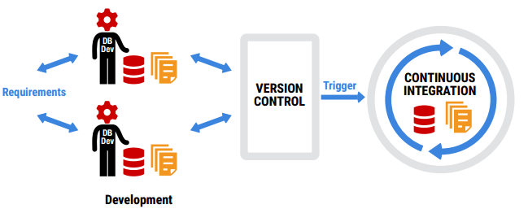
Continuous integration, la base
Sviluppo
Commit/Checkin
Build del database
Test sul database
Creazione del package
.. Invio per il deploy
Thanks to Red Gate

Slide 8
DEMO
Creiamo una semplice CI con SQL
per prepararci al deploy

Slide 9
Come fare?
SCM + Build server (e/o Powershell) + deployment software
Soluzioni possibili (alcune)
SSMS con SCM + VSTS + deployment tool
SSMS con SCM + deployment tool
Visual Studio con SCM + VS Release Manager
..con Powershell
..con Docker

Slide 10
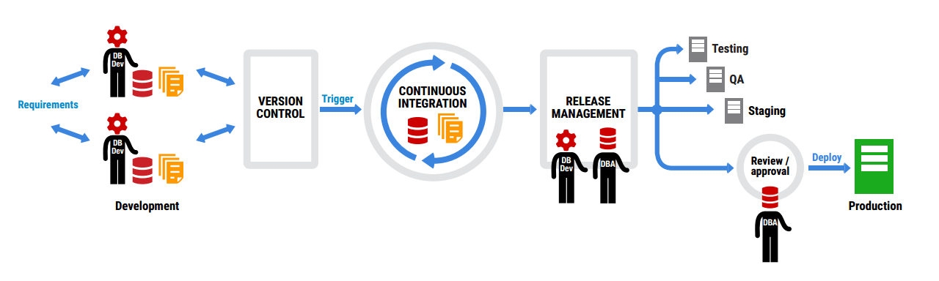
DLM release pipeline
Thanks to Red Gate

Slide 11
DEMO
Release con DLM Add-in su VSTS

Slide 12
Conclusioni
Abbiamo soluzioni sia onpremises che in cloud
A fronte di un costo iniziale, abbiamo innumerevoli vantaggi
Processi ripetibili ed affidabili
Riduzione errori umani
Valore per il business
Integrazione con i più famosi tool (octopus deploy, jenkins, ..)

Slide 13
Risorse
https://www.simple-talk.com/sql/database-administration/continuous-delivery-and-the-database/
https://blogs.msdn.microsoft.com/ssdt/2016/04/06/sqldb-cicd-intro/
https://www.devopsguys.com/2015/02/19/how-do-databases-fit-into-devops/
http://www.red-gate.com/solutions/dlm/
http://www.red-gate.com/products/dlm/dlm-automation/
https://octopus.com/blog/howto/deploy-a-sql-database
https://documentation.red-gate.com/display/SR1/Deploying+a+database+package+using+Octopus+Deploy
https://marketplace.visualstudio.com/items?itemName=redgatesoftware.redgateDlmAutomationRelease

Slide 14
GRAZIE!
Continuate a seguire i PASS GLOBAL Italian Virtual Chapters
http://globalitalian.sqlpass.org/

